Slide 1
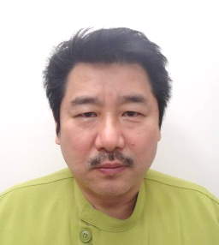
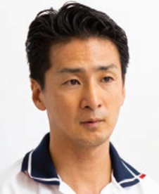
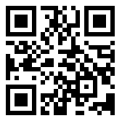
令和４年 災害時リハビリテーション WEBセミナー
０
災害医療の基礎
と
リハセラピストによる支援活動
ゼロ
から
学べる
災害医療とは
リハセラピスト・医療・介護従事者による活動とは
参加したことないけど、私でも活動できるの？
令和４年１月２２日 １４時～１６時
土
第１部
講師：金子秀夫
（相澤病院 防災災害救護総合センター
救急・救護・災害医療対策室 室長
長野県看護協会 災害看護委員会 委員長）
「災害時における医療提供体制について」
第２部
講師：三浦一望
（松本協立病院 リハビリテーション科
長野県理学療法士会 災害対策部 部長）
「東日本大震災・令和元年台風19号長野県豪雨
災害時のリハセラピストによる支援活動」
開催方式
ZOOMウェビナーを用いたWEBセミナー
参加対象
職種関係なく誰でも参加可能
参加費
無料
申し込み
右記QRコードまたは https://bit.ly/3CVg3Gz
申し込み完了後、ミーティングID・パスワード等メールにてご連絡いたします
申し込みはこちら
主催 長野県理学療法士会災害対策部

